Slide 1
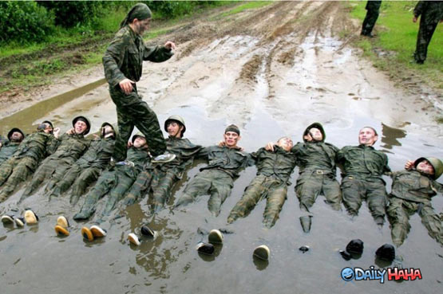
Cây Cầu Mục Đích Với Ý Chính
Dr. Rick Griffith • Singapore Bible College • BibleStudyDownloads.org

Slide 2
Quá Trình Chuẩn Bị Một Bài Giảng Giải Kinh
27-28, 251
Pop Quiz
Hãy điền vào 13 ô trống bên dưới
KINH THÁNH
BÀI GIẢNG
Não
Cây cầu Mục đích
YGK
Tim
YBG
Cấu Trúc
Bộ xương
Cấu Trúc
Nghiên Cứu
Thịt
Giảng
Notes:
Do your own work and from memory without looking at your notes; if you have time, add Robinson’s 10 steps too!

Slide 3
Biết Mục Đích!
Diễn giả hôm nay là một người tốt nghiệp từ trường SBC, vì vậy chúng ta có thể chắc chắn rằng bài giảng sẽ rõ ràng, chuẩn bị chu đáo, và tích lũy từ nhiều năm hiểu biết.

Slide 4
Quá trình Chuẩn bị bài giảng giải kinh
Dựa theo Preparing Expository Sermons của Ramesh Richard
KINH THÁNH
BÀI GIẢNG
5 Điều chúng ta mong độc giả sẽ đáp ứng
Não
4 Ba câu hỏi triển khai
Cây cầu mục đích
3.2 Ý giải kinh
CYC
Tim
CYBG
6 Ý bài giảng
7 Bố cục bài giảng
8 Công bố
9 Dẫn nhập/
Kết luậnl
3.1 Bố cục
giải kinh
Cấu trúc
Bộ xương
Cấu trúc
2 Phân tích
Nghiên cứu
Thịt
Giảng
10 Viết &
Giảng
1 Chọn KT
Chữ trắng cho thấy 10 bước theo Haddon Robinson, Biblical Preaching
Dr Rick Griffith, Singapore Bible College

Slide 5
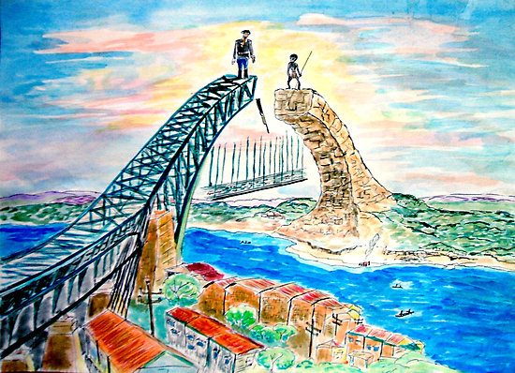
Ôn Lại Định Nghĩa
40
Bước 3: Ý Giải Kinh (YGK) tóm tắt sứ điệp của bản văn đối với thính giả thời Kinh Thánh
Bước 4: Mục đích bài giảng (cách đáp ứng của thính giả mà chúng ta mong đợi) là sự thay đối thái độ mà bạn muốn nơi thính giả như là kết quả từ ý của bài giảng của bạn.
Bước 5: Ý Bài Giảng (YBG) tóm tắt bài giảng dành cho thính giả hiện thời

Slide 6
Những Ví Dụ Về Mục Đích Bài Giảng
40
“Người nghe sẽ…”
Biết
Cảm
Làm
• “biết ơn và trân trọng mẹ của mình vì những mục vụ mà họ đã có trong đời sống.”
• “vui mừng làm những nhiệm vụ khiêm nhường vì người khác”
^{Mong đợi Thính giả} ^{đáp ứng}

Slide 7
40
Những Ví Dụ Về Mục Đích Bài Giảng
“Người nghe sẽ…”
Biết
Cảm
Làm
• “thấy ưu tiên của Đức Chúa Trời trong việc truyền giáo và kết ước bản thân để được sử dụng tốt nhất trong việc thực hiện Đại Mạng Lệnh”
^{Mong đợi Thính giả} ^{đáp ứng}

Slide 8
40
Những Ví Dụ Về Mục Đích Bài Giảng
“Người nghe sẽ…”
Biết
Cảm
Làm
• “giải thoát mình khỏi những ảnh hưởng không tin kính làm cho đời sống thuộc linh của chính họ khốn khổ và dần tác động đến Hội thánh.”
^{Mong đợi Thính giả} ^{đáp ứng}

Slide 9
Những Ví Dụ Về Mục Đích Bài Giảng
40
Neh. 5: “người nghe sẽ…”
Biết
Cảm
Làm
• " thông cảm cho người nghèo thay vì tham lam "
• “thấy lòng thương xót của Thiên Chúa qua những người khác nếu họ là người nghèo và bắt chước lòng thương xót của Thiên Chúa đối với người nghèo nếu họ giàu”
^{Mong đợi Thính giả} ^{đáp ứng}

Slide 10
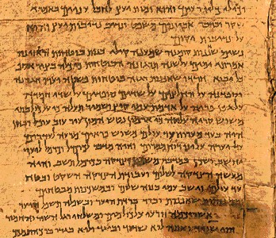
So sánh Ý Tưởng
40
Vấn đề
Bản văn
Bài giảng
Thứ tự
Đầu tiên
Thứ Hai
Nơi chốn
Nghiên cứu
Tòa giảng
Các bước
Quan sát/ Giải thích
NT/Áp dụng
Quan tâm
Chính xác
Thực Tế

Slide 11
40
Những Ý Tưởng Đối Ngược
Vấn Đề
Bản văn
Bài giảng
Thể loại
N₁-X-N₂-Y
Khẩu ngữ
Độ dài
2-3 dòng
1-2 dòng
Bố cục
Liên tiến
Hợp lý
Để được
Đọc
Nghe

Slide 12
40
Những Ý Tưởng Đối Ngược
Vấn đề
Bản văn
Bài giảng
Thính giả
Giới hạn tg
Hợp thời
Thì
Quá khứ
Hiện tại
Tính chất
Chỉ định
Mệnh lệnh
Ngôi
Thứ 3
Thứ nhất hoặc thứ hai

Slide 13
40
Những Ý Tưởng Đối Ngược
Vấn đề
Bản văn
Bài giảng
Câu hỏi
Chúa cho họ
Chúa cho cta
Nhu cầu
Căn nguyên
Hiện đại
Tập trung
Nguyên văn
Văn hóa
Mục đích
Tóm tắt
Truyền thông

Slide 14
So Sánh Các Ý
40
Viết cả hai YGK và YBG:
• ở thể chủ động
• dưới dạng câu đầy đủ
• tương ứng với N₁ & các câu hỏi
• vì thế chúng bao gồm cả phân đoạn

Slide 15
Những ví dụ EO to HO
40
Trang 32: Một sự bảo vệ vĩ đại (Luther)
Trang 34c-d: Mathi-ơ 18:15-20 (Kỷ luật)
Trang 46: Thi thiên 23 (sự chăm sóc của Chúa)
Trang 116: Nê-hê-mi 1 (Đấng tối cao)
Trang 152: Giăng 13 (Tình yêu)
Trang 178: Ê-xơ-ra 9 (kết hôn trong dòng tộc)
Trang 262: II Các vua 5 (Naaman)

Slide 16
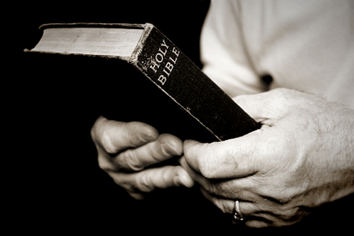
Cách Đưa Ra Ý Hay
40
Ý Bài Giảng phải…
• Sạch (Rõ Ràng)
• Sắc (ngắn gọn)
• Sức hút (thuyết phục)
• Sáng tạo
Jeffrey Arthurs, Gordon-Conwell Theological Seminary, at SBC 15 Feb 2012

Slide 17
Ví dụ YGK và YBG
41
“Kết quả sự đồi bại của Sam-sôn với Đê-li-la là sự đoán phạt của Đức Chúa Trời trên cuộc đời ông tại đền thờ Đa-gôn của dân ngoại”
(Quan xét 16)
“Đức Chúa Trời đoán phạt “đấng mày râu” “lụy phụ nữ”
(Chuck Swindoll)
“Tội lỗi đem lại điều gì? Đau đớn!”

Slide 18
41
Ví dụ YGK và YBG
“Cách các môn đồ phải cầu nguyện là cầu nguyện cách kín nhiệm chứ không phải nơi công cộng như người Pha-ri-si bày tỏ.”
(Mat. 6:5-8)
“Đức Chúa Trời ban phước cho những lời cầu nguyện kín nhiệm hơn là công khai”
(#9 on pp. 37 & 42)
“Bạn nên cầu nguyện thế nào? Với sự chân thành, không phải ra vẻ”

Slide 19
41
Ví dụ YGK và YBG
“Lý do Chúa Giê-xu rửa chân cho các môn đồ là vì Ngài muốn làm gương về tình yêu phục vụ người khác cách khiêm nhường”
(Giăng 13:1-17)
“Khi bạn yêu người khác như Chúa Giê-xu yêu thì đừng sợ dơ”
“Tại sao đừng sợ dơ? Phục vụ khiêm nhường bằng tình yêu”

Slide 20
41
Ví dụ YGK và YBG
“Lý do Phao-lô thôi cầu nguyện để yếu đuối thể xác của ông được gỡ bỏ là vì ông bắt đầu thấy giá trị của sự khiêm nhường và sức mạnh được tạo nên trong ông từ nó.”
(II Côr. 12:7-10)
“Điều bạn cầu nguyện nhiều nhất để Chúa cất khỏi đời sống bạn là điều bạn muốn giữ lại nhất”
(Don Sunukjian, Talbot Seminary)
“Tại sao ngừng cầu nguyện? Thấy được giá trị của sự khiêm nhường và sức mạnh trổi hơn lời cầu nguyện được nhậm”

Slide 21
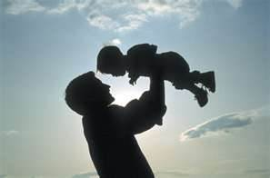
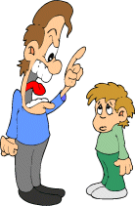
Ê-phê-sô 6:4
"Bậc làm cha, đừng chọc tức con cái mình nhưng hãy nuôi dạy chúng nó.”
Καὶ οἱ πατέρες,
μὴ παροργίζετε τὰ τέκνα ὑμῶν
ἀλλὰ ἐκτρέφετε αὐτὰ
ἐν παιδείᾳ καὶ
νουθεσίᾳ κυρίου (NA27 GNT 1993)

Slide 22
3. YGK (Ý Giải Kinh) Eph. 6:4
EI: Cách người cha Êphêsô phải nuôi dạy con cái là hướng dẫn chứ không phải là chọc giận chúng
Tiêu Cực : Cách người cha Êphêsô phải nuôi dạy con là đừng chọc giận chúng (4a).
II. Tích Cực: Cách người Cha Êphêsô phải nuôi dạy con là hướng dẫn chúng trong đường lối Đức Chúa Trời (4b-c).

Slide 23
4. Cây Cầu Mục Đích (Eph. 6:4)
Mong muốn người nghe đáp ứng:
Những người cha sẽ thay thế cho sự chọn giận bằng sự hướng dấn
EI: Cách người cha Êphêsô phải nuôi dạy con cái là hướng dẫn chứ không phải là chọc giận chúng.
MI:
Hỡi những người cha, đừng chì chiết—hãy dạy!

Slide 24
Ý Giải Kinh: Lý do Hội Thánh phải phục hồi Cơ Đốc nhân phạm tội một cách đúng đắn là vì sự phục hồi được thực hiện như là thẩm quyền của Đức Chúa Trời được trải ra.
(15-17) Cách thức đúng đắn mà Hội Thánh cần phục hồi Cơ Đốc nhân phạm tội là giữ vấn đề trong sự riêng tự với mức tối đa có thể.
(18-20) Lý do Hội thánh có thể phục hồi hay rút phép thông công của một tín hữu phạm lỗi là vì điều này thể hiện thẩm quyền mở rộng của chính Đức Chúa Trời.
Ma-thi-ơ 18:15-20

Slide 25
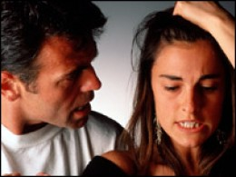
Chúng ta phục hồi Cơ Đốc nhân phạm tội như thế nào là phải lẽ?
Câu hỏi hôm nay... (Giới thiệu YC I trong c.15-17)
Notes:
Fill in your bulletin outline

Slide 26
The Point of Verses 15-17
I. Cách Đức Chúa Trời phục hồi tín hữu phạm tội là giữ vấn đề riêng tư tối đa mức có thể (15-17).

Slide 27
Mục tiêu của chúng tôi
SỰ PHỤC HỒI

Slide 28
4 bước của Chúa cho sự phục hồi
4
3
2
1
… cho thấy các vấn đề đối với nhiều người mỗi bước

Slide 29
Chuyển mạch sau khi hoàn tất YC I: Câu hỏi II của chúng ta được trả lời trong c.18-20:Tại sao chúng ta phục hồi Cơ Đốc nhân phạm tội cách phải lẽ?

Slide 30
Các điểm của câu 18-20
II. Hội thánh của chúng tôi hoạt động như một phần mở rộng của Uy Quyền của chính Đức Chúa Trời!

Slide 31
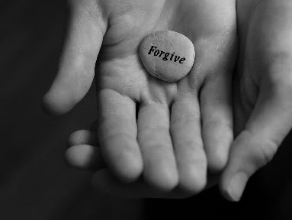
Ý chính:
Ý Giải Kinh: Lý do Hội Thánh phải phục hồi Cơ Đốc nhân phạm tội một cách đúng đắn là vì sự phục hồi được thực hiện như là thẩm quyền của Đức Chúa Trời được trải ra.
Chúng ta phải phục hồi thuộc viên phạm tội một cách đúng đắn vì chúng ta đại diện Đức Chúa Trời hành động

Slide 32
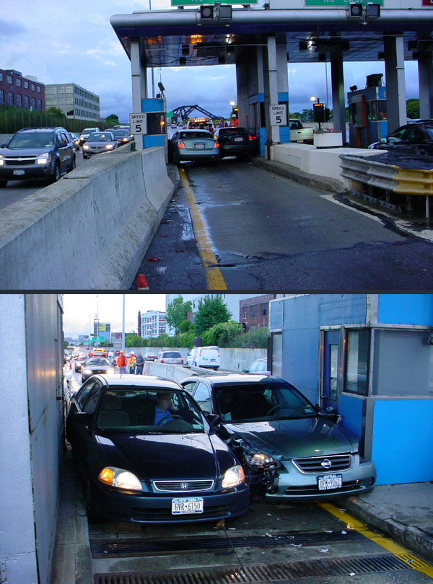
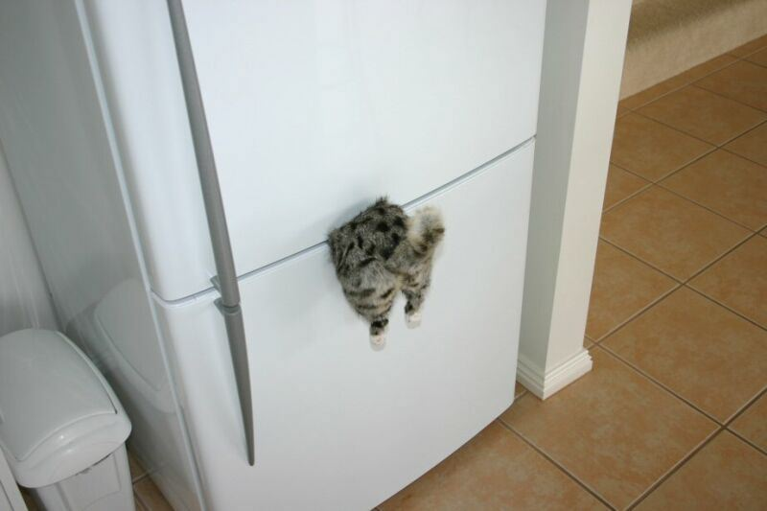
Bài Tập #3
Đừng cố nhồi nhét mọi thứ vào!

Slide 33
Bạn sẽ không bao giờ thiếu tài liệu!
Giảng Kinh Thánh và…
“Tôi không thể nghĩ ra điều gì để giảng!”

Slide 34
Black

Slide 35
Tuyên Đạo Pháp—BibleStudyDownloads.org
Tải Về Tài Liệu Nghiên Cứu Kinh Thánh
Notes:
Preaching/Homiletics VN

